Slide 1
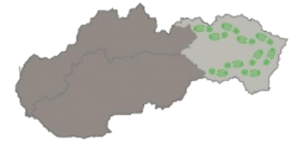
Od Hornádu po Dunajec PIENINY A SPIŠSKÁ MAGURA

Slide 2
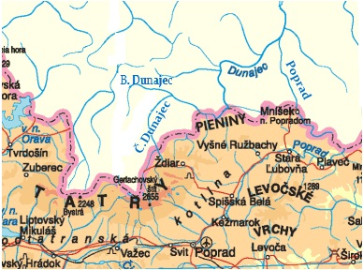
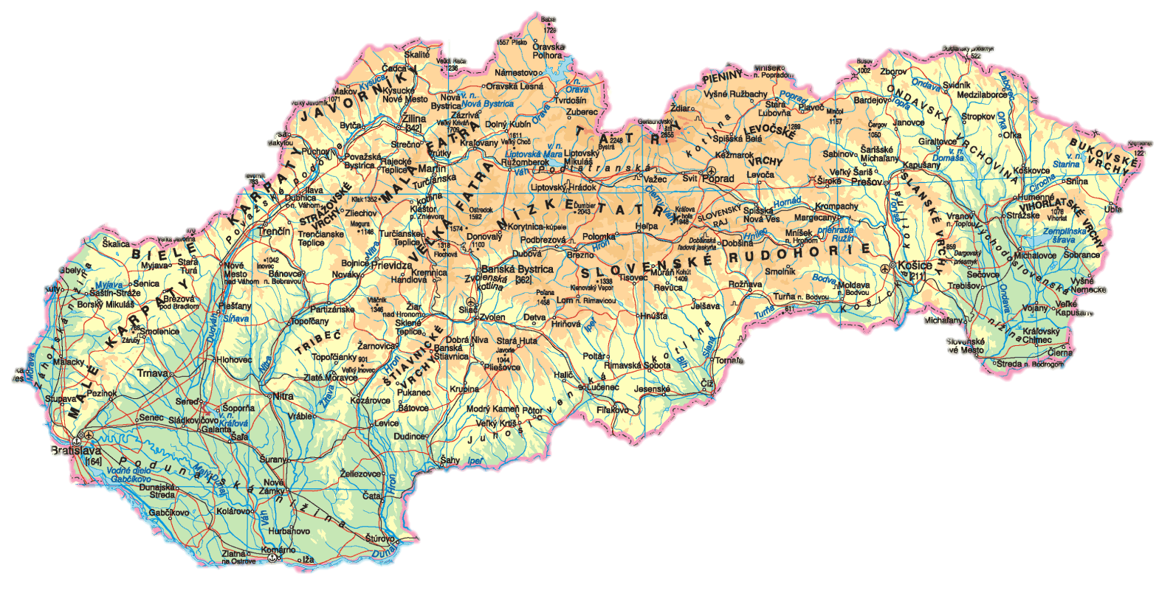
Poloha
pohorie Pieniny sa nachádza na severe Slovenska
rieka Dunajec
spolu tvoria hranice s Poľskom
Poľsko

Slide 3
Pohoria
zo severu pohorie Pieniny
z juhu Spišská Magura

Slide 4
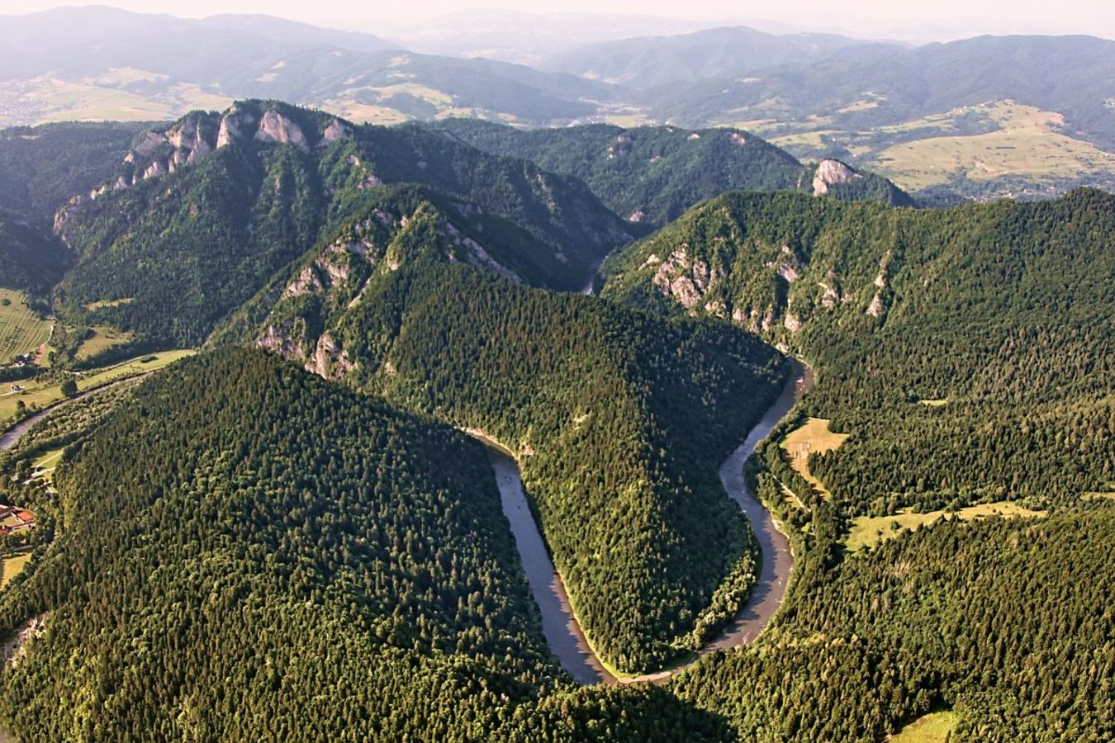
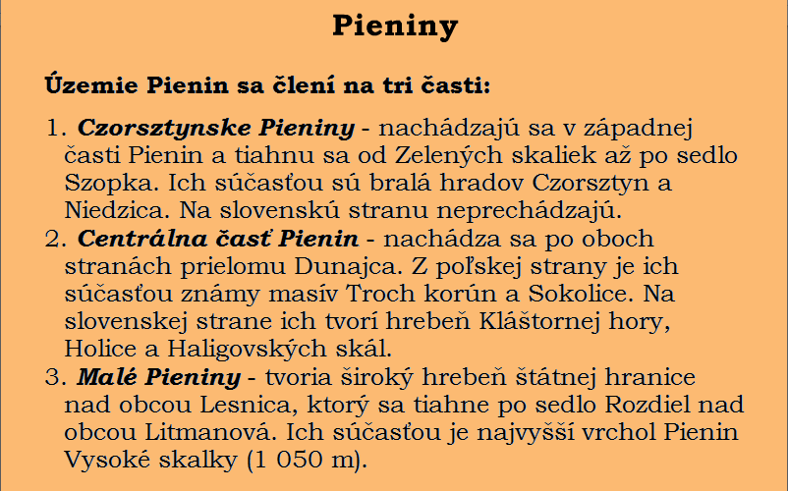
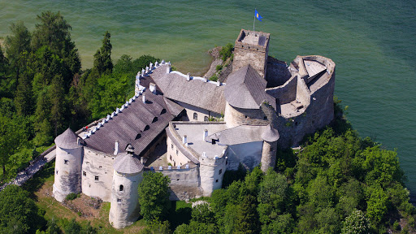
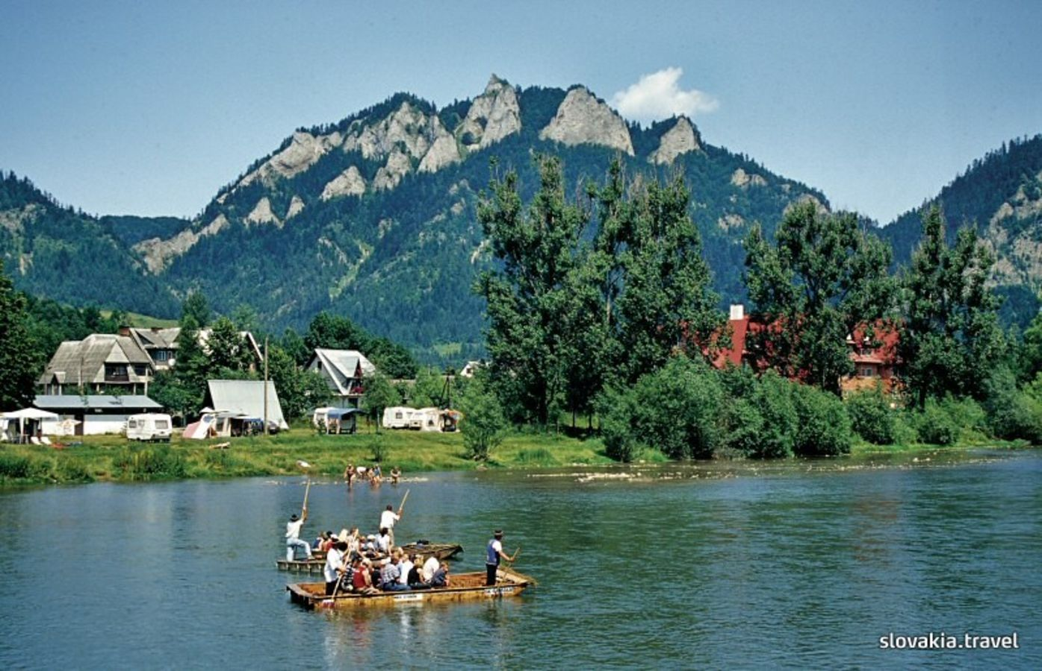
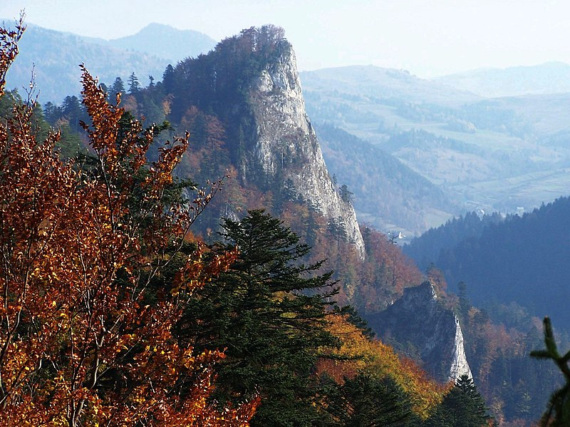
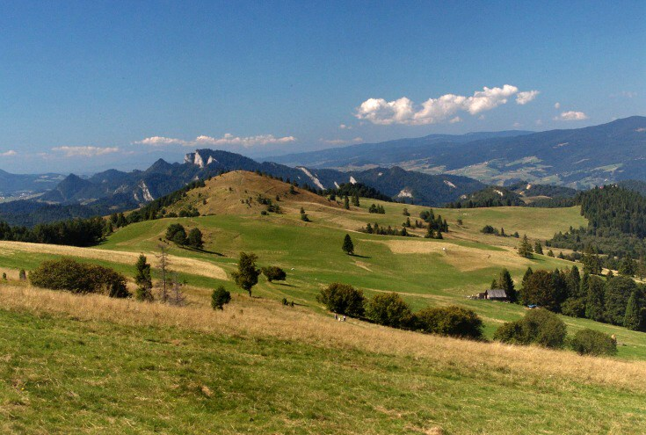

Slide 5
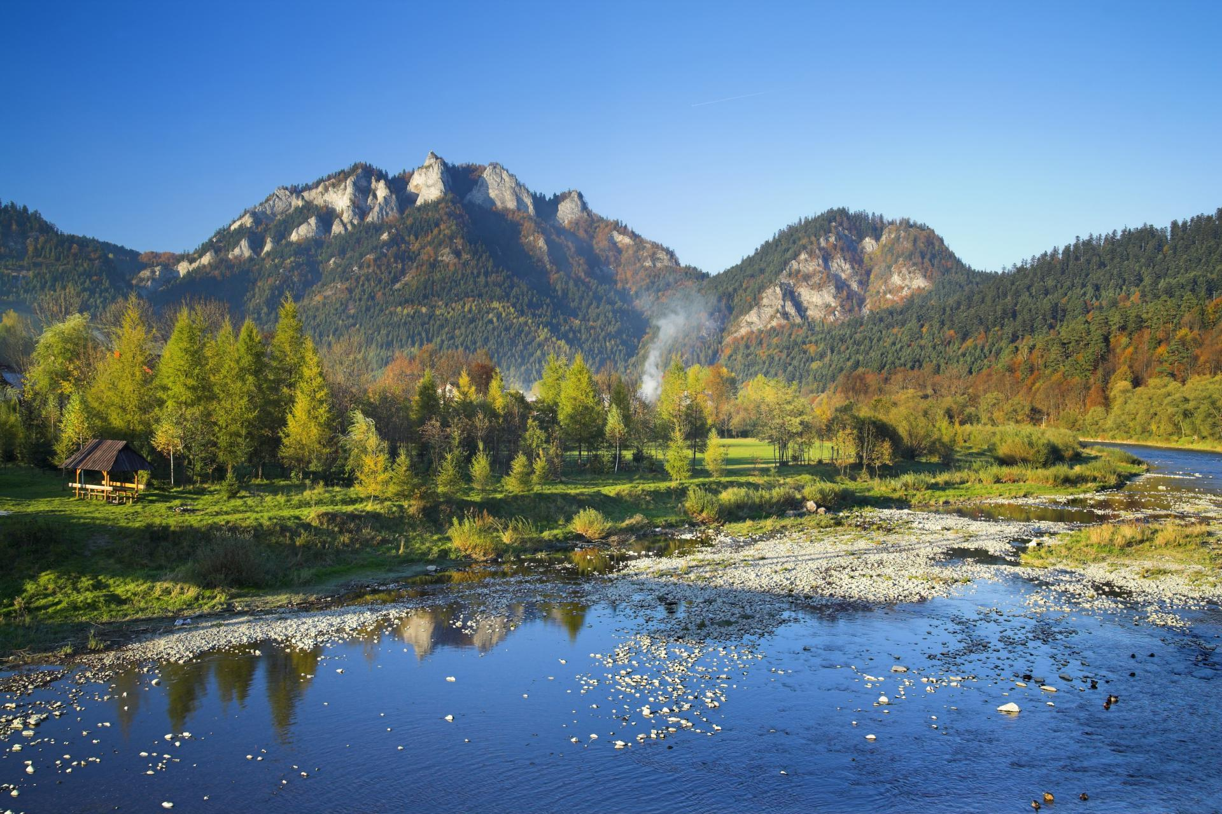
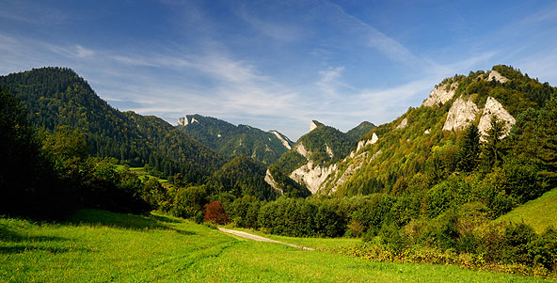
Dominantu Pienin tvorí ich najvyšší vrch Tri Koruny (982m n. m.). Návštevníci sa často pýtajú, ako vznikol ich názov, keďže masív netvoria len tri skaly, ani sa na koruny nepodobajú. Kedysi, počas tridsaťročnej vojny, sa pod týmto kopcom zišli traja vtedajší králi, aby rokovali o mieri. Mierovú zmluvu spečatili tak, že na úpätí kopca zakopali svoje koruny...

Slide 6
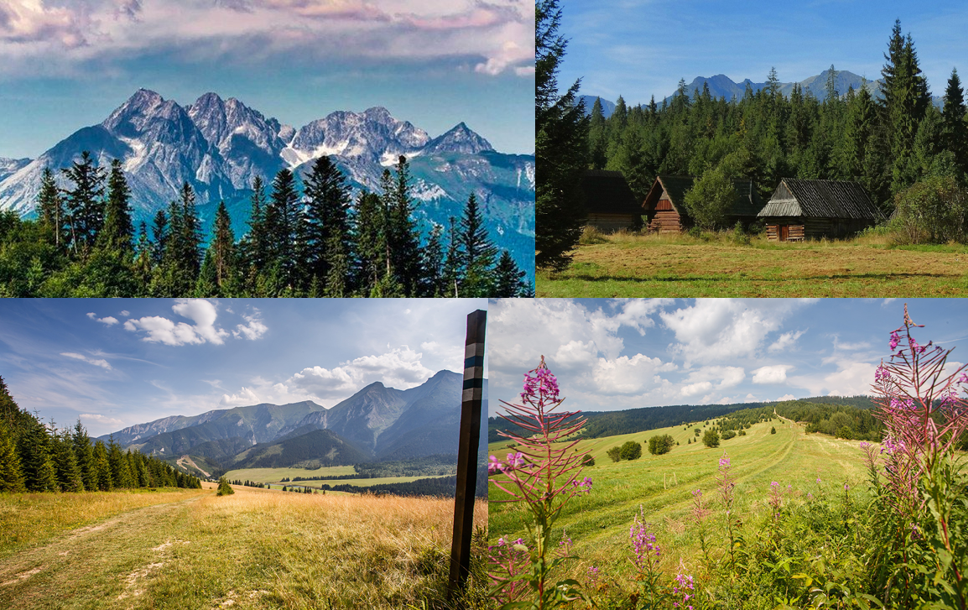
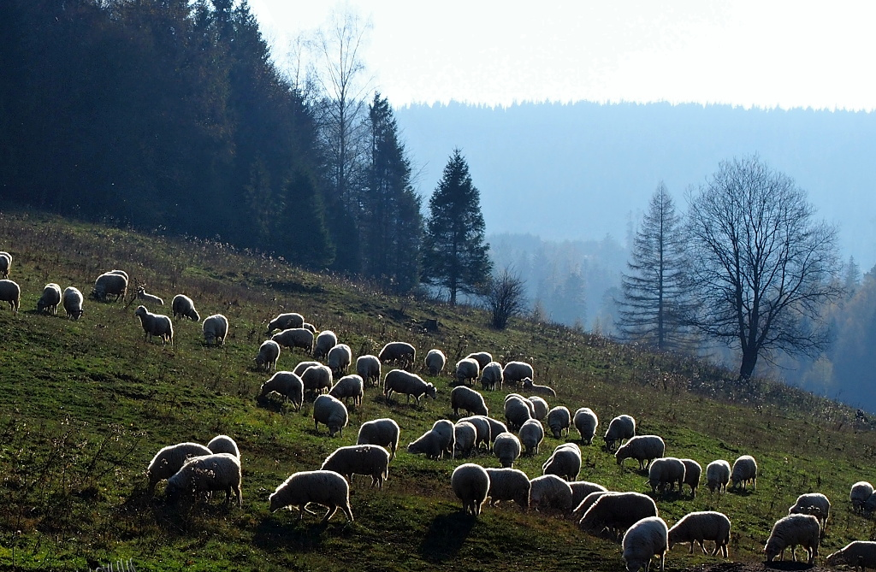

Slide 7
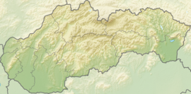
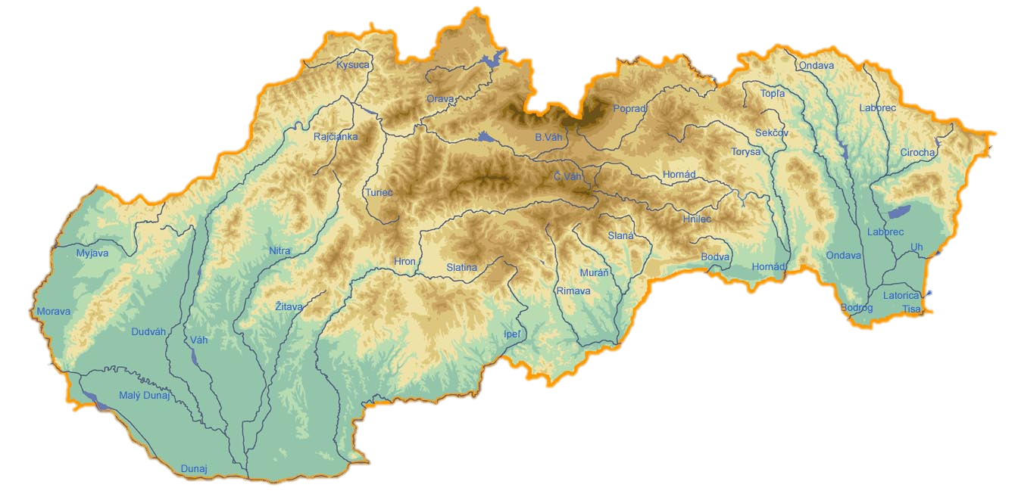
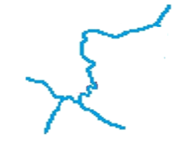
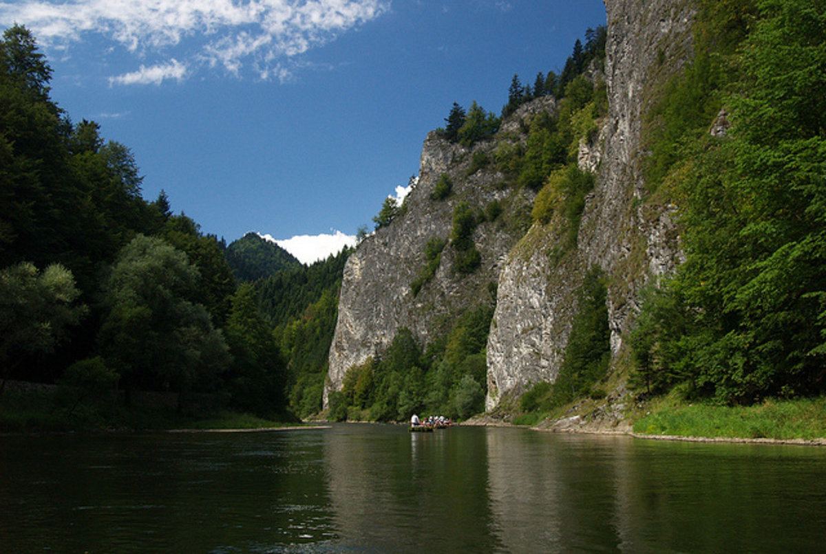
Rieka
oblasťou preteká rieka Dunajec (tečie na sever do Baltického mora)
prítokmi sú Rieka, Lipnický potok , Lesnický potok
v povodí Dunajca sa nachádzajú aj stojaté vody - jazerá

Slide 8
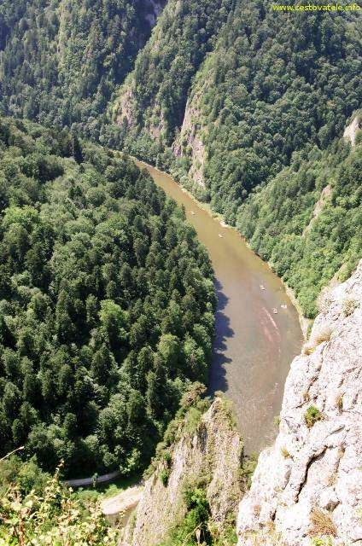
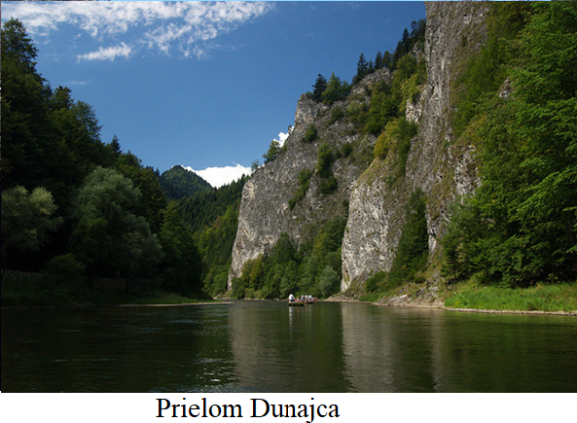
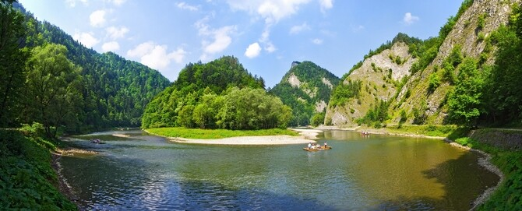
Dunajec slúžil odpradávna aj ako dopravná tepna. Už v 2. storočí pred našim letopočtom sa k Baltiku splavovali grécki a rímski kupci kvôli jantáru. Neskôr sa prepravovalo drevo, železo, antimón, liečivé korienky, sušené slivky, syr, medovina a ďalšie. Z tejto tradície sa preniesli na pltnícky klobúk ozdoby z Baltiku - za každý splav jedna mušlička. Po veľkých povodniach z r. 1813, ktoré znemožnili ďalšiu prepravu začalo pltníctvo ako nákladná preprava upadať a v r. 1923 zaniklo

Slide 9
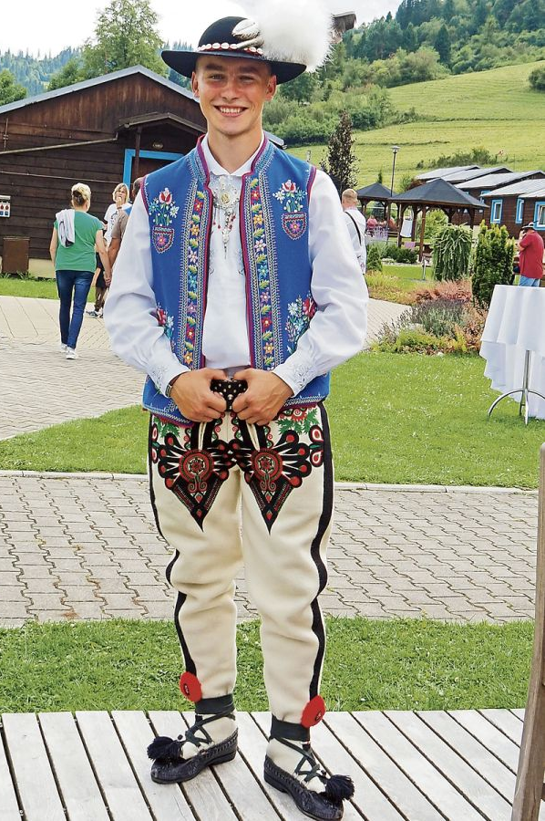
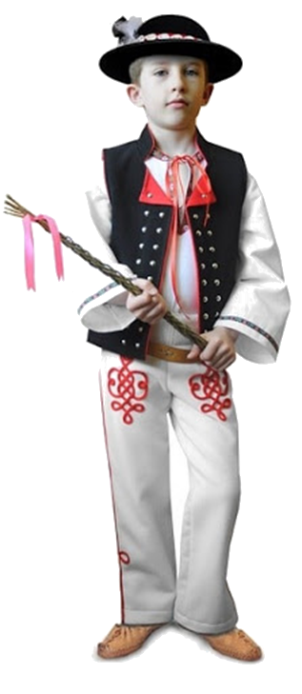
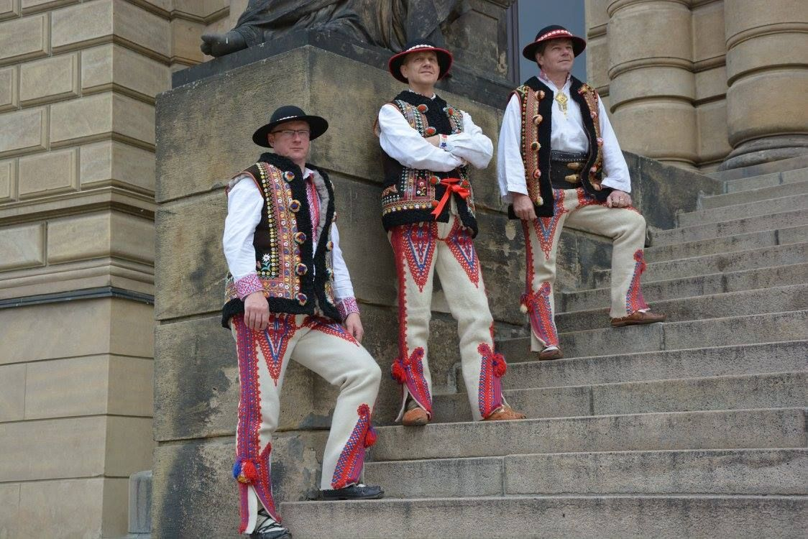
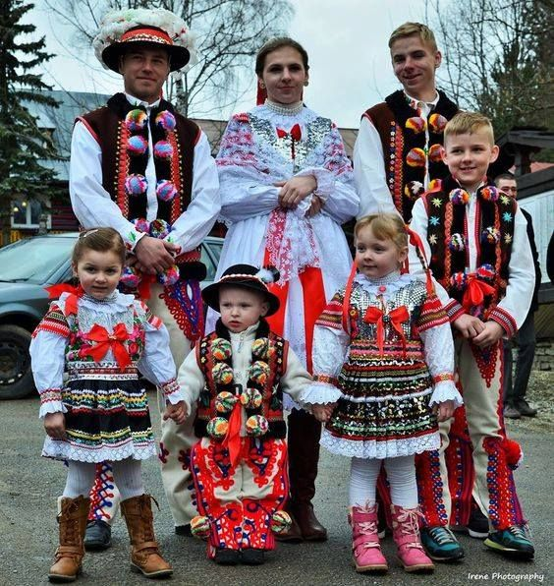
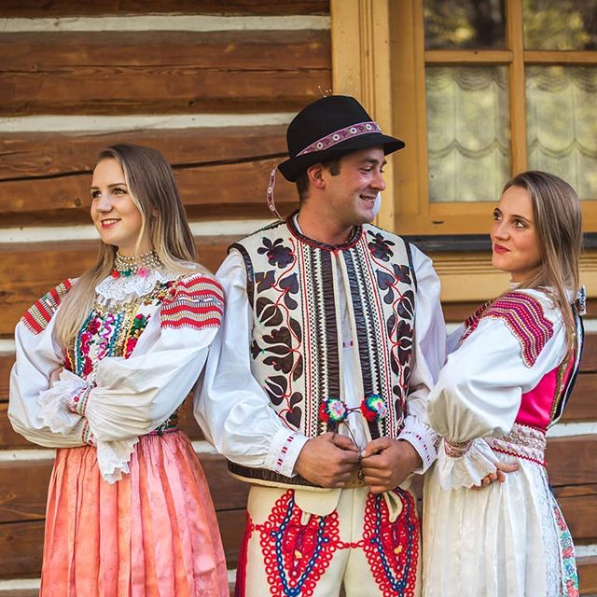
Oblasť je súčasťou regiónu
Z
A
M
A
G
U
R
I
E

Slide 10
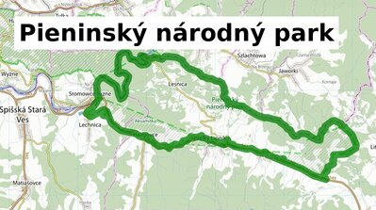
Pieninský národný park PIENAP
v severnej časti Slovenska pozdĺž štátnej hranice s Poľskou republikou
najmladší národný park
dominantné skalné veže Troch korún (982 m n.m.) a Sokolica, ktoré sa nachádzajú na poľskom území
na našej strane zalesnený masív Kláštornej hory (657 m n .m.), Holica (824 m), Rabštín (845 m), Vysoké skalky (1050 m),...
na jeho južnej strane vytvára päť vrcholových skalných veží, ktorých steny sú okolo 100 m vysoké, majú podobu koruny. Z najvyššej veže Okrúhlej (Okraglica, Okrúhlica) je uchvacujúci pohľad do strmín Prielomu Dunajca.

Slide 11
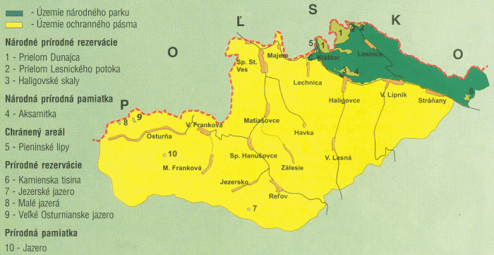
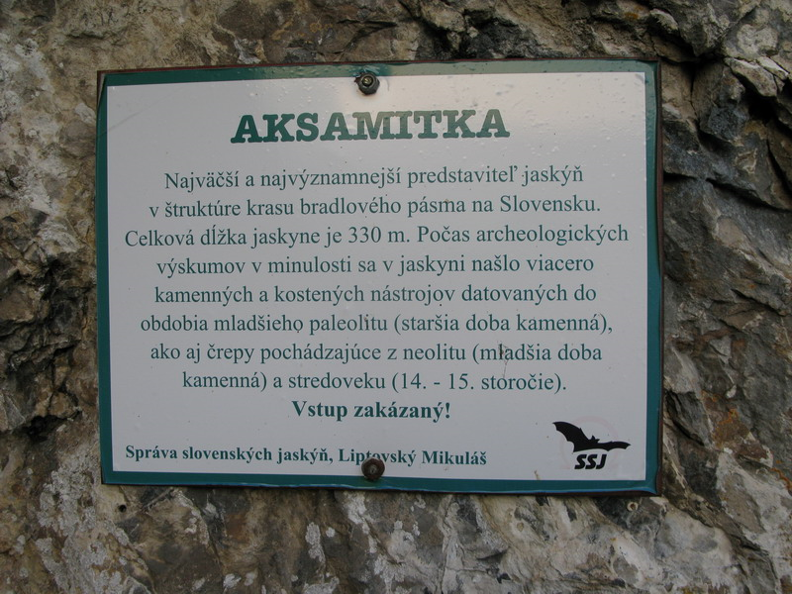
PIENAP
·

Slide 12
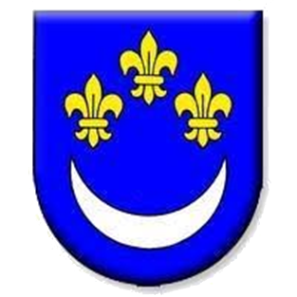
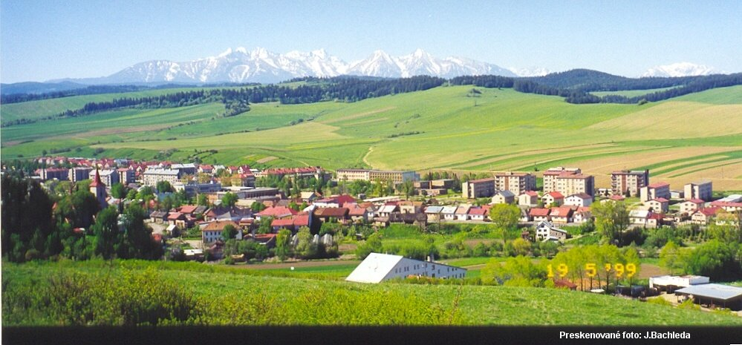
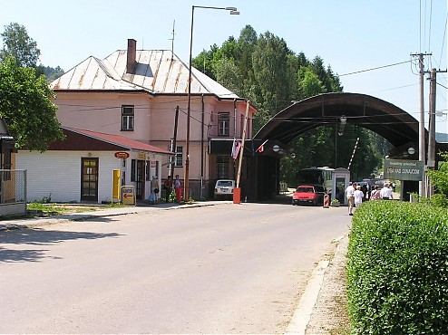
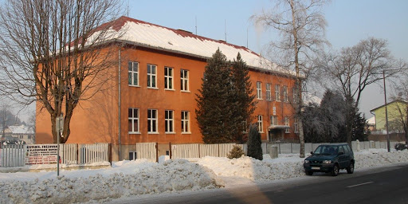
Spišská Stará Ves
centrom celého Zamaguria
v Lysej nad Dunajcom je hraničný priechod s Poľskom

Slide 13
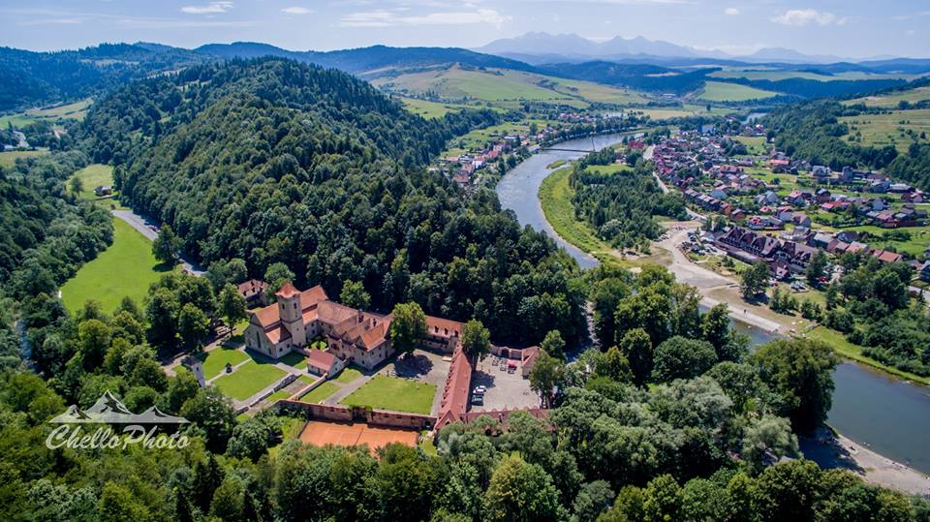
Červený Kláštor
https://www.cervenyklastor.sk/videogaleria/

Slide 14
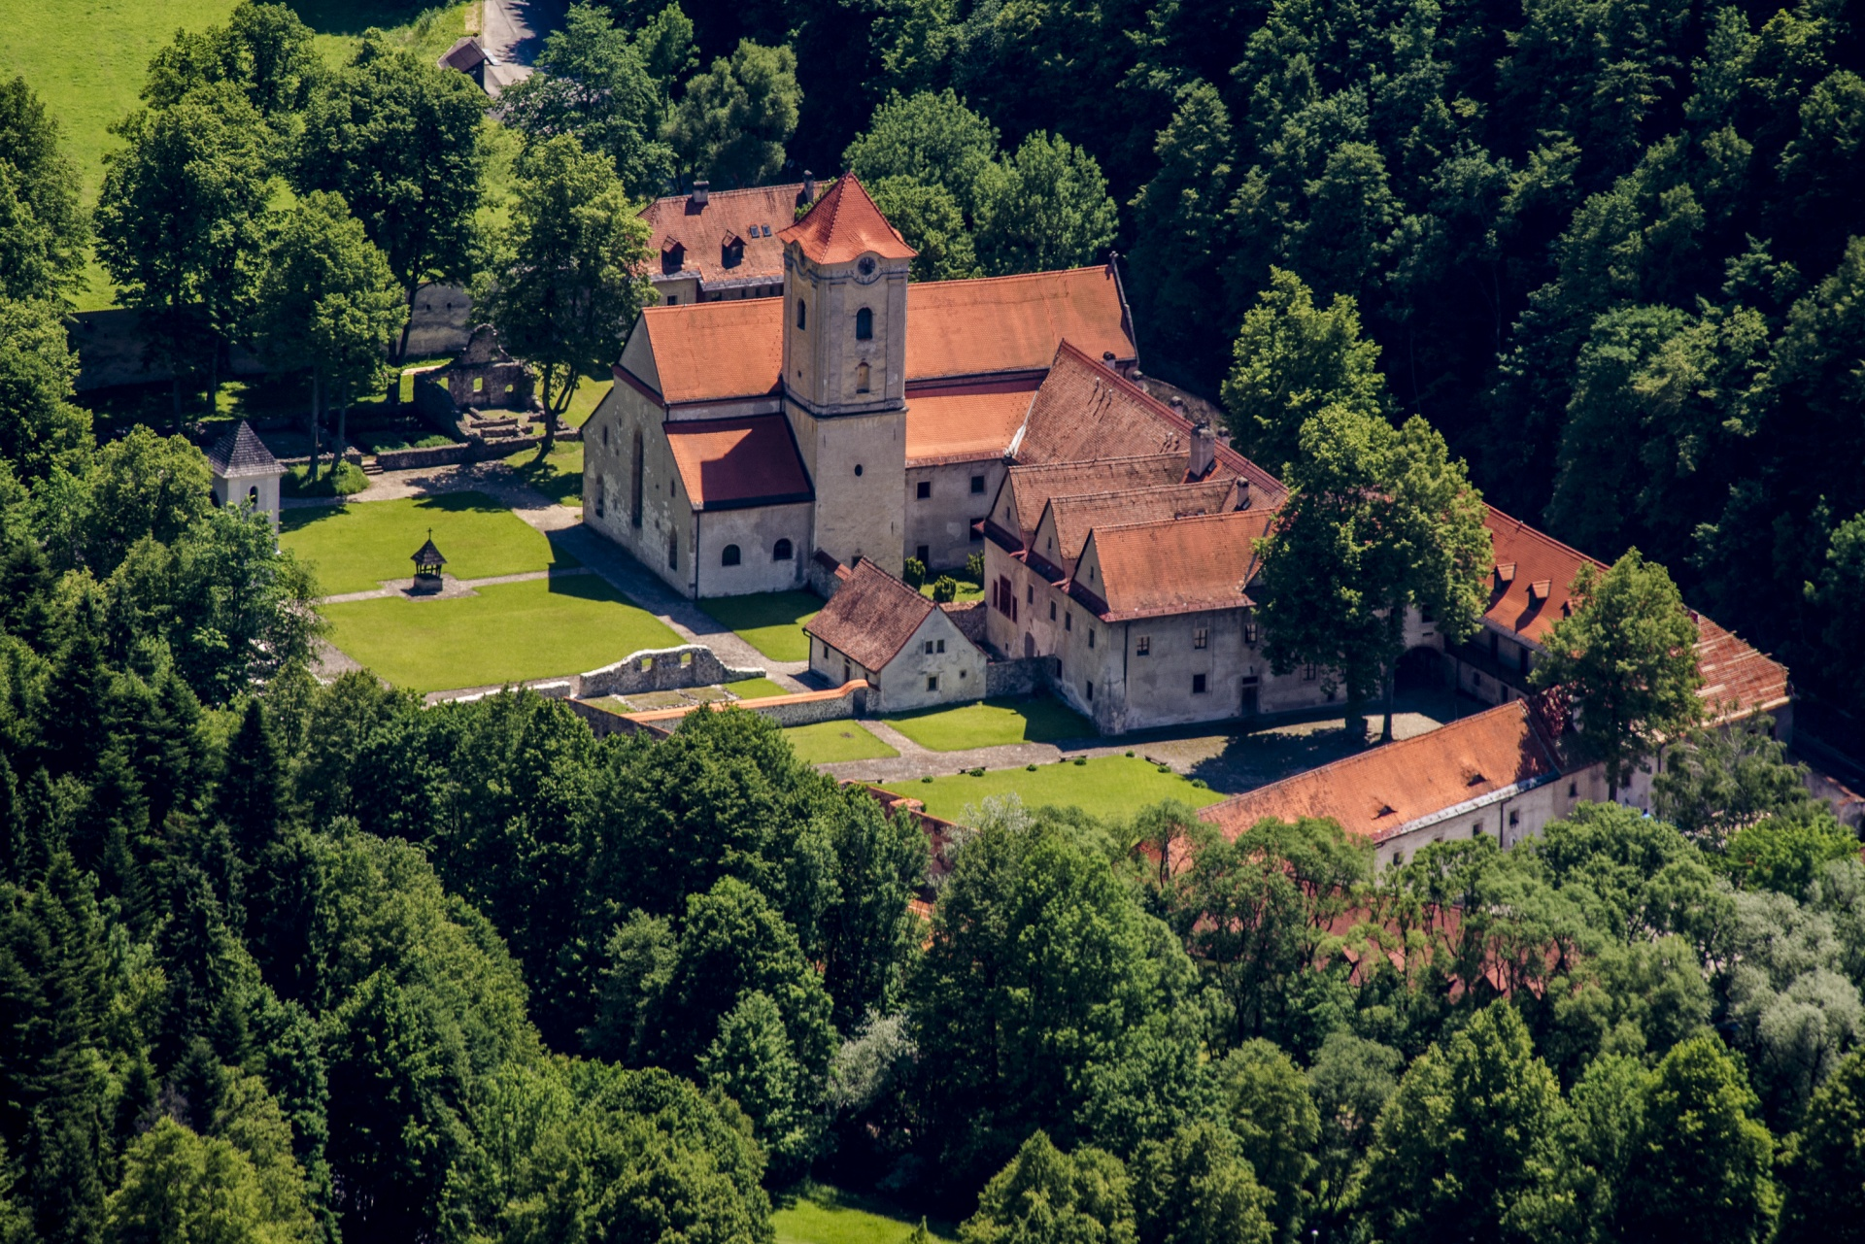
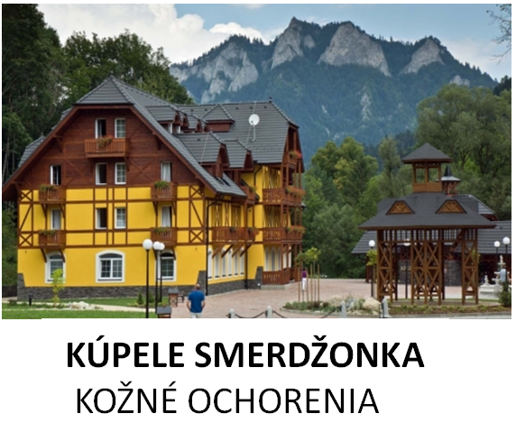
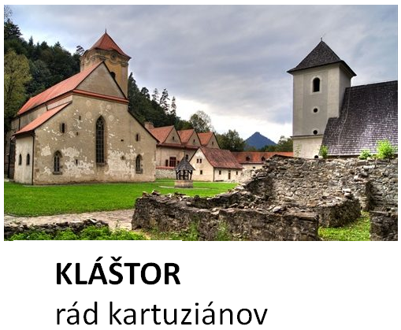
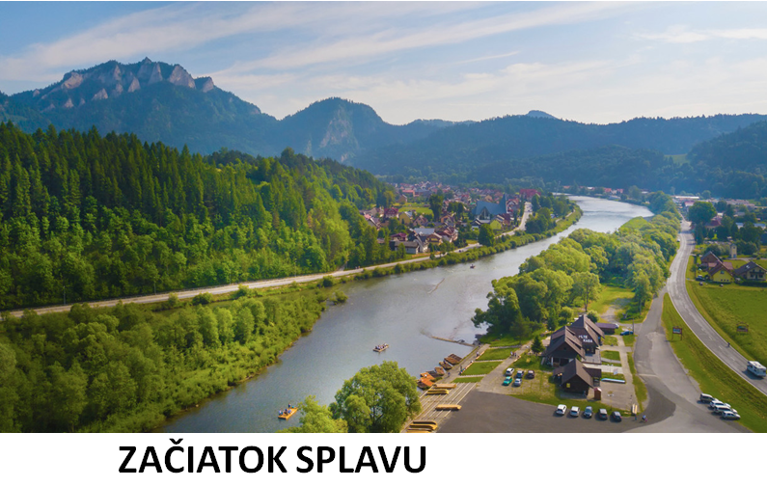
Červený Kláštor
Povesť
Červený kláštor (pôvodne Lechnický kláštor) bol vybudovaný na odľahlom mieste, pretože kartuziánski mnísi patrili k najprísnejším reholiam s asketickým spôsobom života. Nie všetci boli pripravení žiť v odriekaní. Ostré skaly týčiace sa nad kláštorom sú vraj, podľa povesti, siedmi skamenení mnísi, ktorí boli potrestaní za hriešne naháňanie mníšky.
https://www.cervenyklastor.sk/videogaleria/

Slide 15
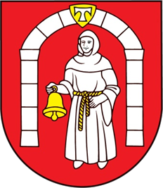
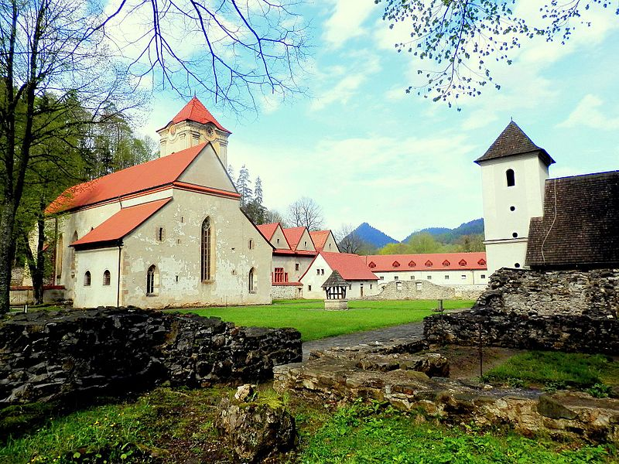
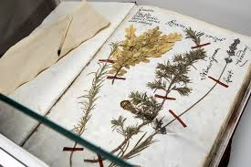
Kláštor v Červenom Kláštore
V kláštore pôsobil:
páter Romuald Hadbavný, archivár a duchovný správca kláštora, spoluautor prvého prekladu Písma svätého do západoslovenského jazyka,
chýrny ránhojič Cyprián - liečil odvarmi z bylín, tinktúrami, čajmi, vedel výborne naprávať zlomeniny a púšťať žilou, založil kláštornú lekáreň a zostavil Herbár so štvorjazyčným opisom vyše 272 druhov rastlín.
https://www.youtube.com/watch?time_continue=6&v=dJUrls98Bzk&feature=emb_logo

Slide 16
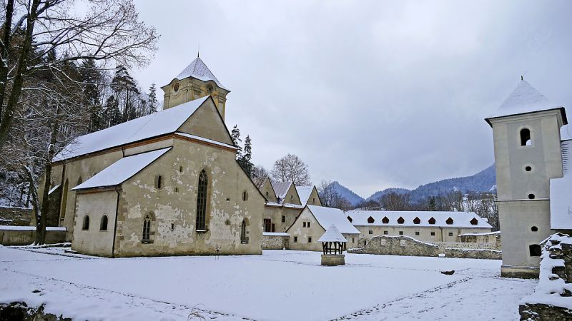
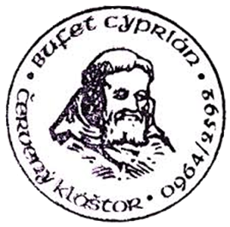
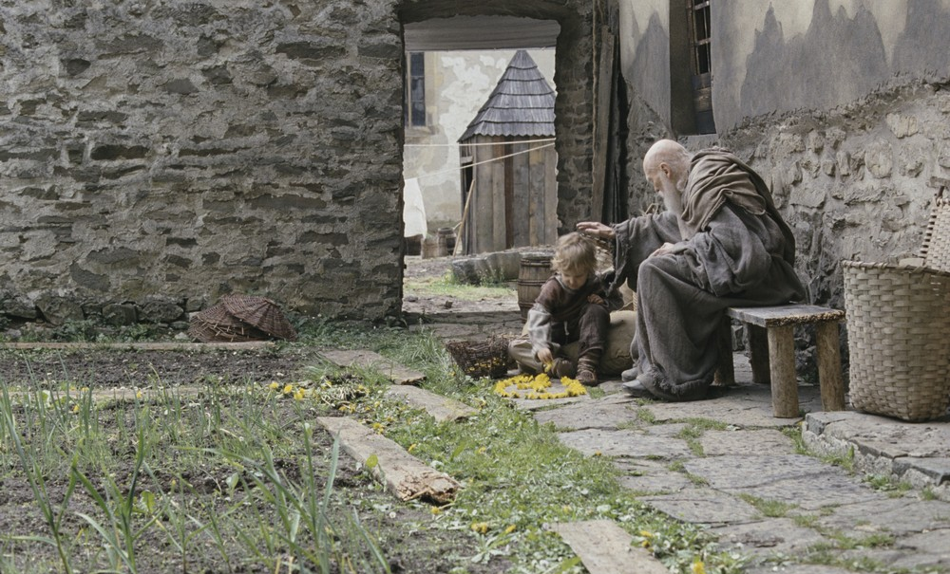
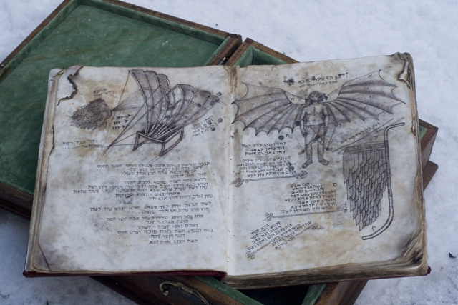
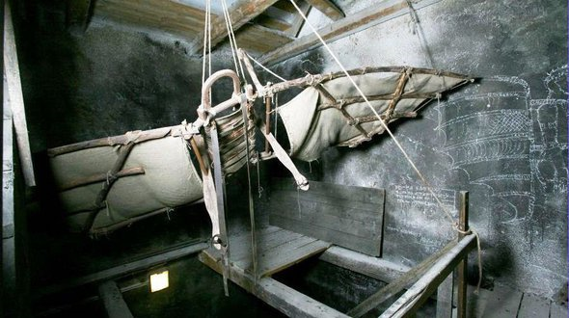
Po stopách mnícha Cypriána
Mních Cyprián - "majster tisícich remesiel", skonštruoval lietajúci stroj podobný rogalu, s ktorým sa spúšťal z vrcholu Troch korún. Jeho vzdušné potulky sa však znepáčili cirkevným hodnostárom a tí mu jeho stroj verejne spálili ako "diablov vynález" na námestí v Spišskej Belej. V Červenom Kláštore žil až do konca svojho života, do roku 1775.
https://www.youtube.com/watch?v=fNuMNuICQOI

Slide 17
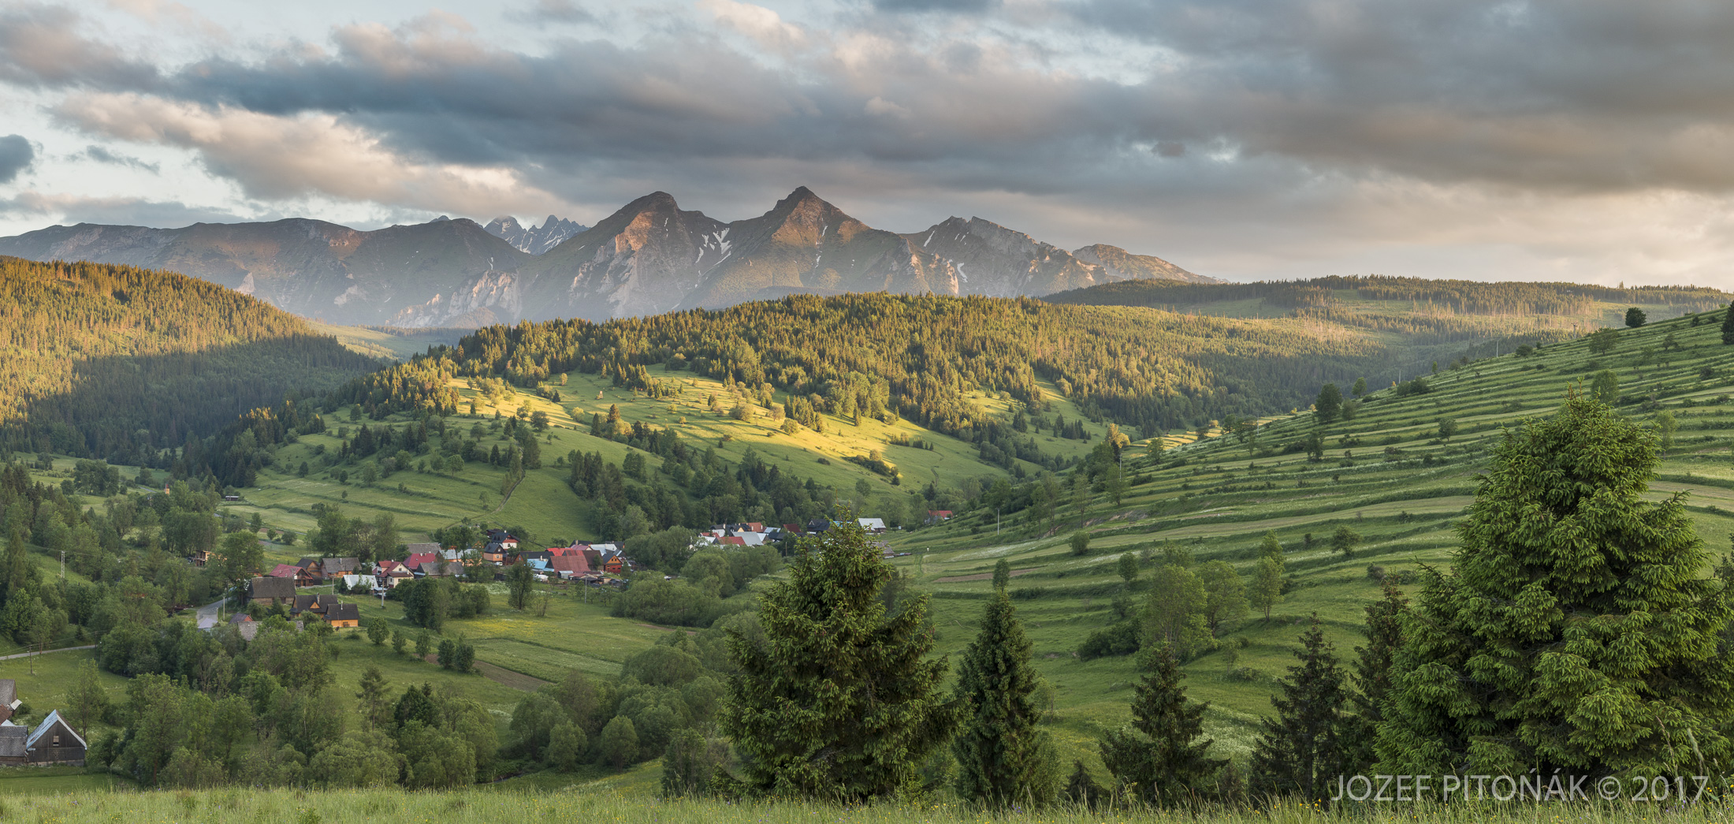
Osturňa
https://www.youtube.com/watch?v=qWLcaQNEiLQ

Slide 18
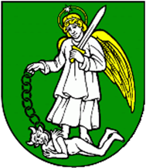
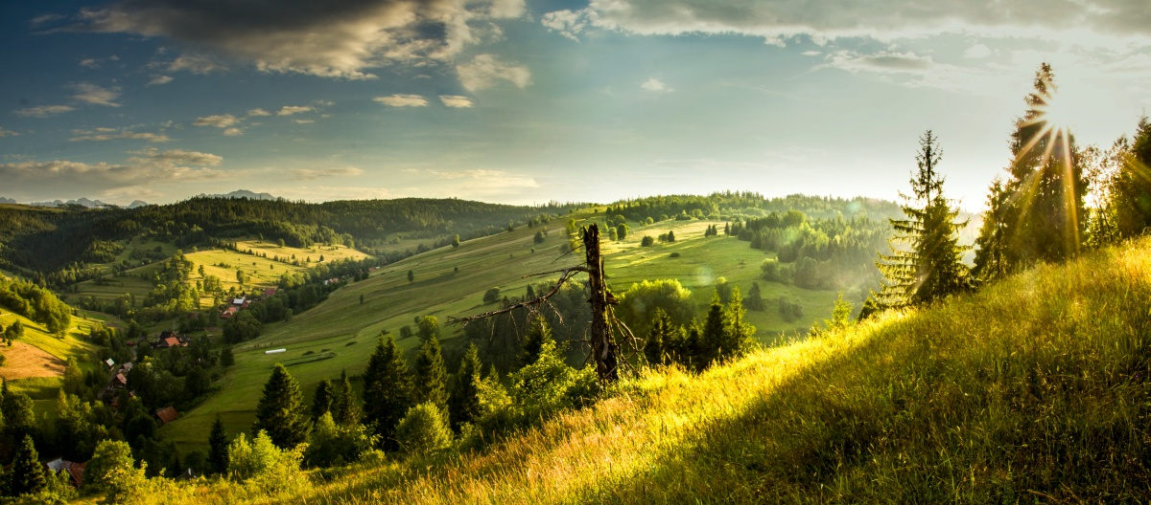
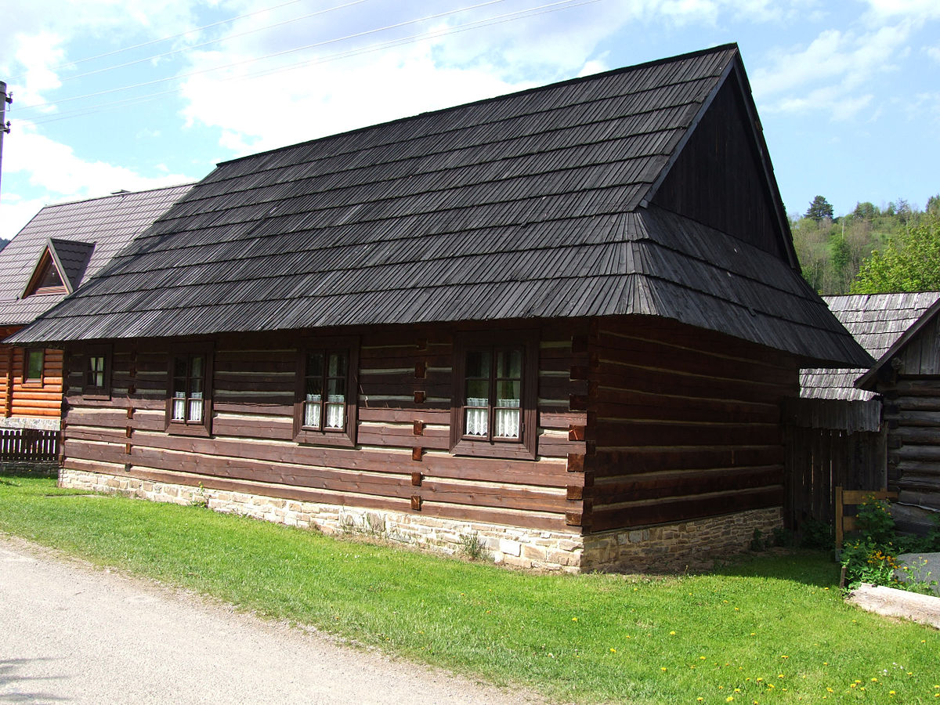
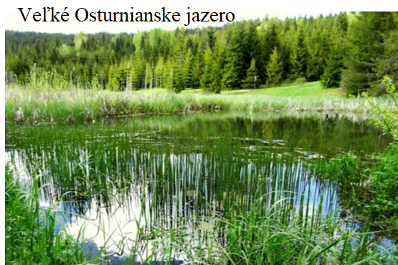
Osturňa
obec s charakteristickými goralskými usadlosťami
najväčší živý skanzen na Slovensku
najsevernejšia rusínska obec

Slide 19
Trasa Vás prevedie druhovo pestrým lesom, kde na Vás čakajú rôzne prekvapenia a poučenia. Uvidíte tu množstvo informačných tabúl,
z ktorých sa dozviete zaujímavé informácie o faune, flóre a živote miestnych lesov, ich ochrane i ničivej sile počasia.
https://www.youtube.com/watch?v=4HXuI98L3EY

Slide 20
ZAMAGURSKÉ FOLKLÓRNE SLÁVNOSTI
usporadúvajú sa každoročne už od roku 1976 v mesiaci jún
prispievajú k spolupráci s poľským regiónom
vystupujú tu slovenské a zahraničné folklórne súbory

Slide 21
V tejto oblasti žijú statoční gorali, ktorí rozprávajú zaujímavým nárečím.
Goraľu cy či ňe žal,
odchodžič od stron ojcyzny, švjyrkovych ľasof i haľ,
i tyk potokof střebřystych.
Goraľu, cy či ňe zaľ,
goraľu, vroč še do haľ.
Viete tento text preložiť?
Goralu, nie je ti žiaľ (ľúto),
odchádzať preč od svojej vlasti,
smrekových lesov a hájov
a striebristých potokov.
Goralu, nie je ti žiaľ,
Goralu, vráť sa do háj.
https://www.youtube.com/watch?v=Hfavmsc7y1A

Slide 22
Splavovanie a rafting Dunajca
Najväčšia atrakcia Pienin – splav na tradičných Goralských drevených
pltiach a rafting v dĺžke 10 km po rieke Dunajec, pretekajúcou hlbokým kaňonom

Slide 23
Zopakuj si
V ktorej časti Slovenska sa nachádzajú Pieniny?
Ako sa nazýva rieka pretekajúca Pieninami?
Aké atrakcie ponúka rieka Dunajec?
V ktorej obci sa nachádza živý skanzen?
Súčasťou ktorého regiónu sú Pieniny a Spišská Magura?
V ktorej obci žil mních Cyprián?
Na severe
Dunajec
Splav na pltiach
rafting
Osturňa
Zamagurie
Červený Kláštor

Slide 24
Označ na mape Pieniny

Slide 25
Označ na mape rieku Dunajec

Slide 26
Čo je na obrázku
Kláštor v Červenom Kláštore

Slide 27
Čo je na obrázku
Pohorie Pieniny

Slide 28
Čo je na obrázku
Osturňa

Slide 29
Zdroje
Dudášová, Mäsiar, Muchová: Vlastiveda pre štvrtákov
sk.wikipedia.org
obrázky: google

Slide 30
Pieniny a Spišská Magura
Poznámky do zošita:
poloha: sever Slovenská, súčasťou regiónu Zamagurie
pohoria:
- Pieniny
- Spišská Magura
v pohorí Pieniny je Pieninský národný park = PIENAP (je najmenším NP)
rieka: Dunajec - štátna hranica s Poľskom, (vlieva sa do Baltského mora)
- splavovanie plťami, rafting
významné obce:
- Spišská Stará Ves,
- Červený Kláštor (kúpele, kláštor, začiatok splavovania Dunajca)
- Osturňa (najväčší živý skanzen na Slovensku)
zaujímavosti:
- chodník korunami stromov v Bachledovej doline

